Slide 1
সবাইকে আজকের গনিতের পাঠে জানাচ্ছি স্বাগতম ও আন্তরিক শুভেচ্ছা

Slide 2
মোঃ শওকত আলী (সহঃ শিঃ)
কধুরখীল ইমাম নাগর সরকারি প্রাথমিক বিদ্যালয়
বোয়ালখালী, চট্টগ্রাম
শিক্ষক পরিচিতি

Slide 3
পাঠ পরিচিতি
শ্রেনিঃ ৫ম
বিষয়ঃ প্রাথমিক গনিত
পাঠ শিরোনামঃ গড়
অধ্যায়ঃ ৮
পৃষ্টাঃ ৮৯ - ৯৩
পাঠ্যাংশঃ ৮.১ (৮৯-৯০ পৃষ্টা)

Slide 4
শিখনফল
১৬.১.১ গড় কী তা বলতে পারবে
১৬.২.১ গড় নির্ণয় করতে পারবে
১৬.৩.১ গড় সম্পর্কিত সহজ সমস্যার সমাধান করতে পারবে

Slide 5
চলো আমরা একটা খেলা খেলি
প্রতিটি ঘরে ১টি করে সংখ্যা লিখব যাতে সবদিকে যোগফল হবে ১৫, ১টি সংখ্যা ১ বারই লিখব

Slide 6
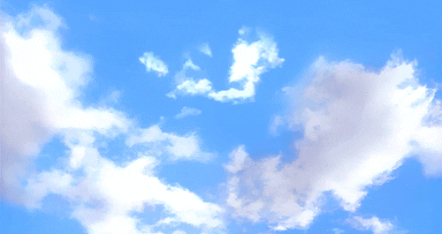
আমাদের আজকের পাঠঃ
গড়

Slide 7
এই ছবিতে তোমরা কী দেখছ বলতো দেখি
এই ৩ টি পাত্রে কমলার রস রাখা হয়েছে
২) ৩ টি পাত্রে কমলার রস কিন্তু সমান নয়।

Slide 8
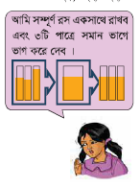
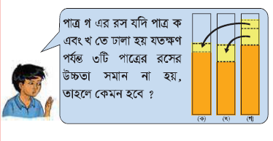
আমরা কীভাবে এই ৩ টি পাত্রের রস সমান করতে পারি?

Slide 9
গানিতিকভাবে আমরা কীভাবে তা প্রকাশ করতে পারি?

Slide 10
কতগুলো রাশি দেওয়া থাকলে, রাশিগুলোর যোগফলকে রাশিগুলোর সংখ্যা দ্বারা ভাগ করলে যে মান পাওয়া যায়, তাকে রাশিগুলোর গড় বলে। গাণিতিকভাবে নিচের সূত্র দ্বারা গড় নির্ণয় করা যায়।
গড় বলতে তাহলে আমরা কী বুঝলাম?
গড় = রাশিগুলোর যোগফল ÷ রাশিগুলোর সংখ্যা

Slide 11
চলো আমরা আরো কয়েকটি গাণিতিক সমস্যা সমাধানের চেষ্টা করি
২) ৩, ৫, ৮, ৪, ২, ৫, ২, ৪, ৩, ৭
৪) ১৭, ১৬, ২০, ১৯, ১৫, ২১
সমাধান
সমাধান
সংখ্যাগুলোর যোগফলঃ
৩+৫+৮+৪+২+৫+২+৪+৩+৭ = ৪৩
মোট সংখ্যাঃ ১০
তাহলে গড় হবেঃ ৪৩ ÷ ১০ = ৪.৩
সংখ্যাগুলোর যোগফলঃ
১৭+১৬+২০+১৯+১৫+২১ = ১০৮
মোট সংখ্যাঃ ৬
তাহলে গড় হবেঃ ১০৮ ÷ ৬ = ১৮

Slide 12
এসো আমরা আরো একটি গাণিতিক সমস্যা সমাধানের চেষ্টা করি
রেজা গত সপ্তাহে শনিবার থেকে বৃহস্পতিবার পর্যন্ত প্রতিদিন কত ঘণ্টা করে বাড়িতে পড়ালেখা করে তার একটি তালিকা তৈরি করেছে। সে প্রতিদিন গড়ে কত ঘণ্টা করে বাড়িতে পড়ালেখা করেছে ?
বার | শনি | রবি | সোম | মঙ্গল | বুধ | বৃহস্পতি
ঘণ্টা | ২ | ১.৫ | ১ | ১.৫ | ১ | ২
সমাধান
সে এক সপ্তাহে মোট পড়ালেখা করেছেঃ ২+১.৫+১+১.৫+১+২ = ৯ ঘণ্টা
মোট দিন সংখ্যাঃ ৬ দিন
গড়ে সে পড়ালেখা করেছে ৯ ÷ ৬ = ১.৫ ঘণ্টা
অথবা, সে এক সপ্তাহে মোট পড়ালেখা করেছেঃ ১.৫ × ৬ =৯ ঘণ্টা

Slide 13
দলীয় কাজ
যাদের রোল বিজোড় তারা দল ১ এবং যাদের রোল জোড় তারা দল ২
তোমরা তোমাদের পাঠ্যবইয়ের ৯০ পৃষ্টার ২ নং সমাস্যাটি সমাধান কর

Slide 14
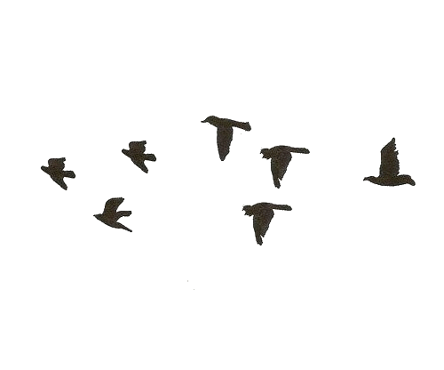
বাড়ির কাজ
তোমরা তোমাদের পাঠ্যবইয়ের ৯০ পৃষ্টার ১ (১, ৩) এবং ৩ নং সমাস্যাটি সমাধান করে আনবে

Slide 15
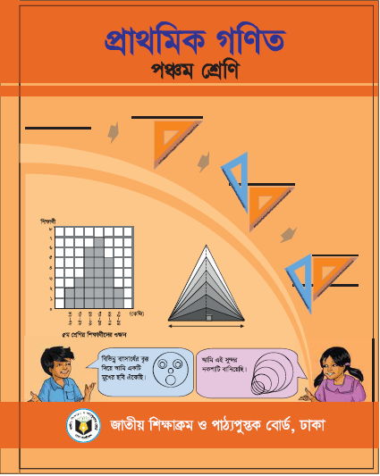
আজকের মতো সবাইকে ধন্যবাদ

